Slide 1
Исследовательская работа по теме «Натуральный ряд чисел».
Математика, 5 класс
Учитель математики:
Коряковцева Н.В.

Slide 2
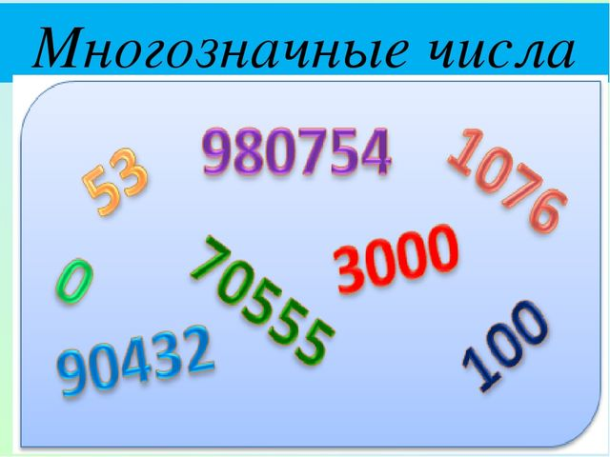
Сколько различных слов необходимо для того, чтобы назвать все числа до миллиона?
Выдвигаем гипотезы.
Для проверки предположений составим таблицу.

Slide 3
Рассуждаем
Группа чисел | Числа | Название | Количество слов | Новые слова

Slide 4
Рассуждаем
Группа чисел | Числа | Название | Количество слов | Новые слова
I | 1, 2,…9 | Однозначные | 9 | все

Slide 5
Рассуждаем
Группа чисел | Числа | Название | Количество слов | Новые слова
I | 1, 2,…9 | Однозначные | 9 | все
II | 10, 11,…19 | Двузначные до 20 | 10 | все

Slide 6
Рассуждаем
Группа чисел | Числа | Название | Количество слов | Новые слова
I | 1, 2,…9 | Однозначные | 9 | все
II | 10, 11,…19 | Двузначные до 20 | 10 | все
III | 20, 30,…90 | «Круглые» двузначные | 8 | все

Slide 7
Рассуждаем
Группа чисел | Числа | Название | Количество слов | Новые слова
I | 1, 2,…9 | Однозначные | 9 | все
II | 10, 11,…19 | Двузначные до 20 | 10 | все
III | 20, 30,…90 | «Круглые» двузначные | 8 | все
IV | 100, 200,…900 | «Круглые» трёхзначные | 9 | «Сто» или «сотня»

Slide 8
Рассуждаем
Группа чисел | Числа | Название | Количество слов | Новые слова
I | 1, 2,…9 | Однозначные | 9 | все
II | 10, 11,…19 | Двузначные до 20 | 10 | все
III | 20, 30,…90 | «Круглые» двузначные | 8 | все
IV | 100, 200,…900 | «Круглые» трёхзначные | 9 | «Сто» или «сотня»
V | 1000…9000 | «Круглые» четырёхзначные | 9 | «Тысяча»

Slide 9
Рассуждаем
Группа чисел | Числа | Название | Количество слов | Новые слова
I | 1, 2,…9 | Однозначные | 9 | все
II | 10, 11,…19 | Двузначные до 20 | 10 | все
III | 20, 30,…90 | «Круглые» двузначные | 8 | все
IV | 100, 200,…900 | «Круглые» трёхзначные | 9 | «Сто» или «сотня»
V | 1000…9000 | «Круглые» четырёхзначные | 9 | «Тысяча»
VI | 10000…90000 | «Круглые» пятизначные | 9 | Новых слов нет

Slide 10
Рассуждаем
Группа чисел | Числа | Название | Количество слов | Новые слова
I | 1, 2,…9 | Однозначные | 9 | все
II | 10, 11,…19 | Двузначные до 20 | 10 | все
III | 20, 30,…90 | «Круглые» двузначные | 8 | все
IV | 100, 200,…900 | «Круглые» трёхзначные | 9 | «Сто» или «сотня»
V | 1000…9000 | «Круглые» четырёхзначные | 9 | «Тысяча»
VI | 10000…90000 | «Круглые» пятизначные | 9 | Новых слов нет
VII | 100000…900000 | «Круглые» шестизначные | 9 | Новых слов нет

Slide 11
Рассуждаем
Группа чисел | Числа | Название | Количество слов | Новые слова
I | 1, 2,…9 | Однозначные | 9 | все
II | 10, 11,…19 | Двузначные до 20 | 10 | все
III | 20, 30,…90 | «Круглые» двузначные | 8 | все
IV | 100, 200,…900 | «Круглые» трёхзначные | 9 | «Сто» или «сотня»
V | 1000…9000 | «Круглые» четырёхзначные | 9 | «Тысяча»
VI | 10000…90000 | «Круглые» пятизначные | 9 | Новых слов нет
VII | 100000…900000 | «Круглые» шестизначные | 9 | Новых слов нет
VIII | 1000000 | Миллион | 1 | «Миллион»

Slide 12
Рассуждаем
Группа чисел | Числа | Название | Количество слов | Новые слова
I | 1, 2,…9 | Однозначные | 9 | все
II | 10, 11,…19 | Двузначные до 20 | 10 | все
III | 20, 30,…90 | «Круглые» двузначные | 8 | все
IV | 100, 200,…900 | «Круглые» трёхзначные | 9 | «Сто» или «сотня»
V | 1000…9000 | «Круглые» четырёхзначные | 9 | «Тысяча»
VI | 10000…90000 | «Круглые» пятизначные | 9 | Новых слов нет
VII | 100000…900000 | «Круглые» шестизначные | 9 | Новых слов нет
VIII | 1000000 | Миллион | 1 | «Миллион»
 |  |  | 64

Slide 13
Какое слово не использовано для названия чисел?

Slide 14
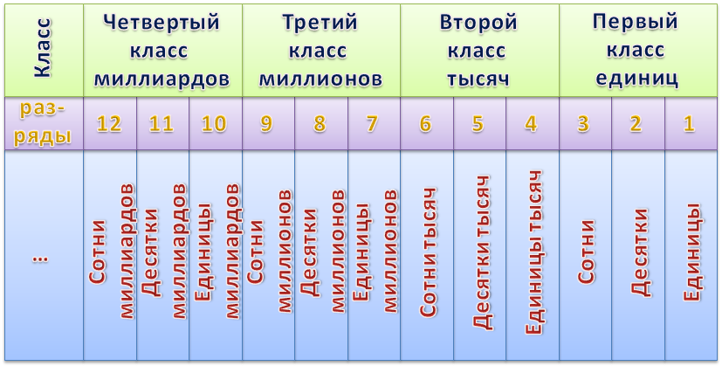
Классы чисел

Slide 15
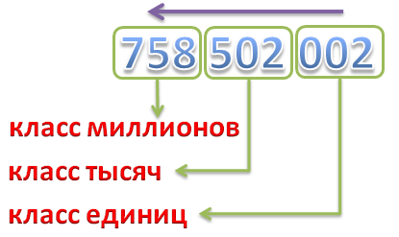
Прочитаем число

